Slide 1
第四章 基本名字与地址转换
域名系统概述
gethostbyname函数
RES_USE_INET6解析器选项
gethostbyname2函数
gethostbyaddr、gethostname函数
getservbyname和getservbyport函数

Slide 2
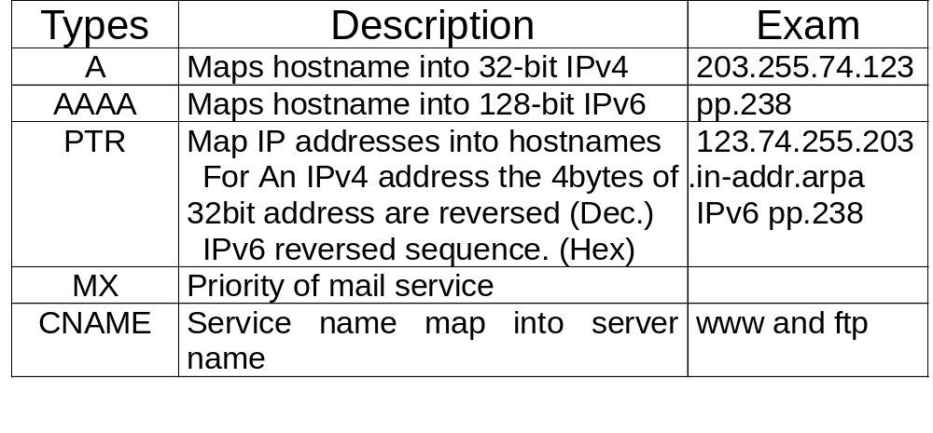
域名系统
域名系统DNS主要用于主机名与IP地址间的映射。
全限定域名FQDN(Fully qualified domain name) ex) comedu.chungbuk.ac.kr.
DNS中的条目－资源记录RRs(Resource Records)

Slide 3
解析器和名字服务器
应用进程
Application
code
UDP request
Function call
Function return
Resolver
code
Local
name server
Other
name server
UDP reply
Resolver
configuration
files
/etc/resolv.conf
客户、解析器和名字服务器的典型关系

Slide 4
第四章 基本名字与地址转换
域名系统概述
gethostbyname函数
RES_USE_INET6解析器选项
gethostbyname2函数
gethostbyaddr、gethostname函数
getservbyname和getservbyport函数

Slide 5
Gethostbyname函数
查找主机名最基本的函数是gethostbyname，如果成功，返回一个指向结构hostent的指针，该结构中包含了该主机的所有IPv4和IPv6地址。
#include <netdb.h>
struct hostent *gethostbyname (const char *hostname);
struct hostent {
char *h_name; /* official (canonical) name of host */
char **h_aliases; /* pointer to arrayof opinters to alises names */
int h_addrtype; /* host address type : AF_INET or AF_INET6 */
int h_length; /* length of address : 4 or 6 */
char **h_addr_list; /* ptr to array of ptrs with IPv4 or IPv6 addrs */
};
official hostname \0
别名 #1 \0
hostent{}
h_name
别名 #2 \0
h_aliases
h_addrtype
NULL
AF_INET
In_addr{}
IP addr #1
h_length
4
h_addr_list
In_addr{}
IP addr #2
In_addr{}
IP addr #3
NULL
h_length =4
上图所示为hostent和它所指向的各信息的关系，假设被查询的主机名有两个别名和三个IPv4地址。在这些字段中，正式（official）主机名和所有的别名都是以空字符(‘\0’)结尾的C字符串。

Slide 6
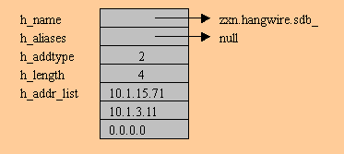
Gethostbyname函数-源程序例子
official hostname \0
别名 #1 \0
hostent{}
h_name
别名 #2 \0
h_aliases
h_addrtype
NULL
AF_INET
In_addr{}
IP addr #1
h_length
4
h_addr_list
In_addr{}
IP addr #2
In_addr{}
IP addr #3
NULL
h_length =4
有例子

Slide 7
第四章 基本名字与地址转换
域名系统概述
gethostbyname函数
RES_USE_INET6解析器选项
gethostbyname2函数
gethostbyaddr、gethostname函数
getservbyname和getservbyport函数

Slide 8
RES_USE_INET6解释器选项
应用程序本身就可以设置此选项，首先调用解析器的res_init函数，然后打开该选项：
#include <resolv.h>
res_init();
_res.option |= RES_USE_INET6;
2. 如果环境变量RES_OPTIONS含有inet6，则此选项打开。
此选项作用依赖于环境变量的范围。
export RES_OPTION=inet6; (shell once)
(in .profile One User Only)
3. 解析器配置文件可以包含如下行：
options inet6 (in /etc/resolv.conf)
在解析器配置文件中设置此选项影响主机上调用解析器函数的所有应用程序。 if all program support IPv6

Slide 9
第四章 基本名字与地址转换
域名系统概述
gethostbyname函数
RES_USE_INET6解析器选项
gethostbyname2函数
gethostbyaddr、gethostname函数
getservbyname和getservbyport函数

Slide 10
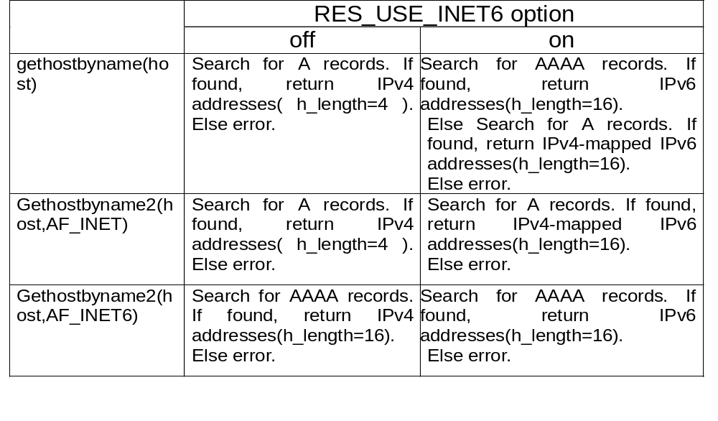
gethostbyname2函数
#include <netdb.h>
struct hostent *gethostbyname2 (const char *hostname, int family);

Slide 11
第四章 基本名字与地址转换
域名系统概述
gethostbyname函数
RES_USE_INET6解析器选项
gethostbyname2函数
gethostbyaddr、gethostname函数
getservbyname和getservbyport函数

Slide 12
gethostbyaddr 函数
#include <netdb.h>
struct hostent *gethostbyaddr(const char *addr, size_t len,int family);
正如gethostname时论述过的结构中最感兴趣的是规范主机名h_name.
addr是一个真正指向含有IPv4或IPv6地址的结构；len是此结构的大小(IPv4为4; IPv6为16)。Family为AF_INET/AF_INET6。
有例子

Slide 13
gethostname 函数
#include <netdb.h>
int gethostname(char *name, size_t namelen);
返回当前主机的名字。
有例子

Slide 14
第四章 基本名字与地址转换
域名系统概述
gethostbyname函数
RES_USE_INET6解析器选项
gethostbyname2函数
gethostbyaddr、gethostname函数
getservbyname和getservbyport函数

Slide 15
getservbyname和getservbyport
#include <netdb.h>
struct servent *getservbyname(const char *servname, const char *protoname);
struct servent {
char *s_name; /* official service name */
char **s_ aliases; /* aliases list*/
int s_port; /* port number, network by order */
char *s_proto; /* protocol to use */
};
#include <netdb.h>
struct servent *getservbyport(int port, const char *protoname);
有例子

